Slide 1
Проект «Куклы военного детства» (номинация «История игрушек») Воспитанники старшей группы МБДОУ детский сад №250 руководители: Воспитатель: Рахманова М.Ю. Учитель – логопед: Калдина О.В.

Slide 2
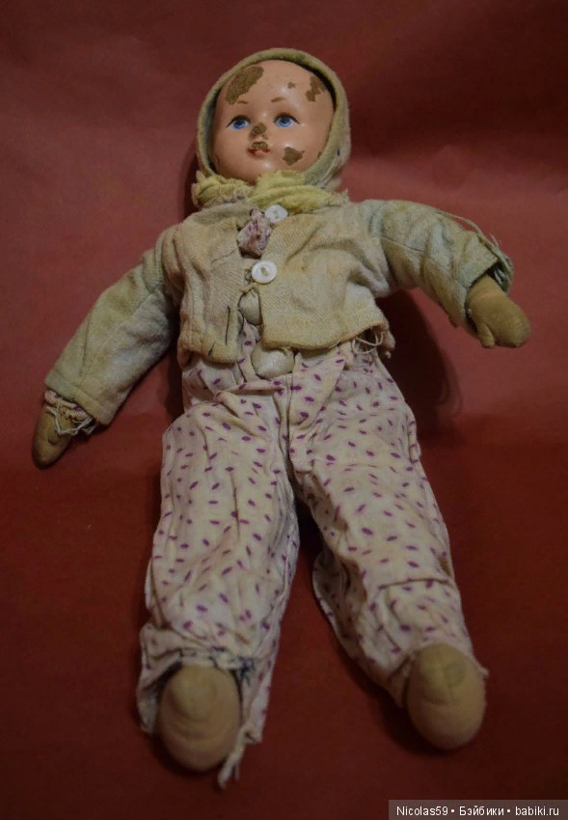
Введение:
Куклы Барби, роботы - трансформеры, конструкторы «Лего» – это наши современные игрушки. А какими игрушками играли наши бабушки и дедушки? Были ли игрушки и вообще возможность играть у тех, чьи детские годы выпали на страшное время Великой Отечественной войны? Такие вопросы мы поставили перед собой и начали проектно-исследовательскую деятельность на тему «Куклы военного детства».

Slide 3
Объект исследования: детство во время войны. Предмет исследования: куклы военного времени. Цель: познакомить детей с игрушками времён ВОВ; привить бережливость к своим игрушкам; вызвать чувства сострадания и ответственности. Задачи: - заинтересовать воспитанников игрушками времён ВОВ; - развивать интерес к куклам и другим игрушкам, изготовленным своими руками; - развивать познавательный интерес, любознательность; - вызвать желание беречь то, что имеем и сделать куклу самостоятельно; - учить хранить память о нашей общей истории.

Slide 4
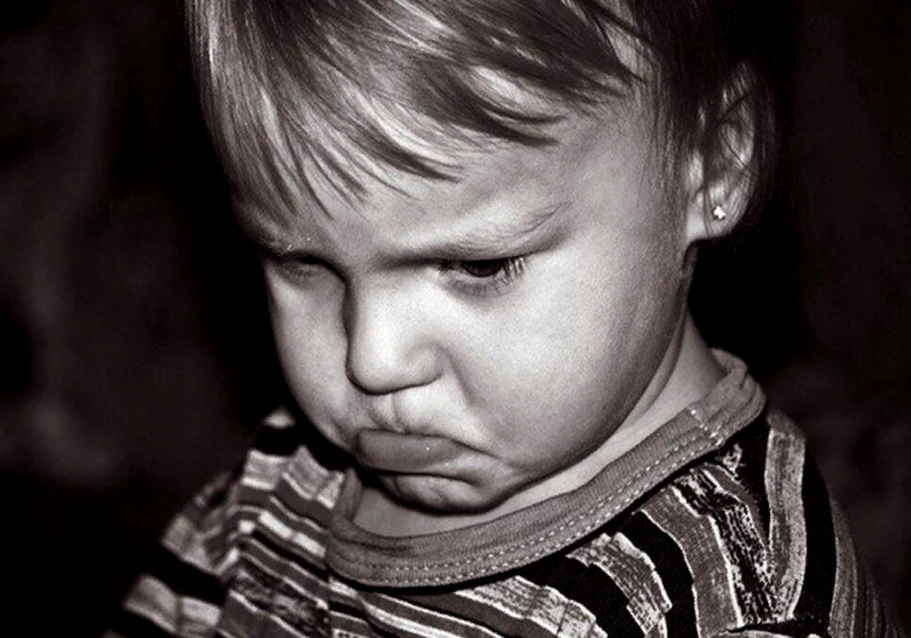
Актуальность темы:
Доступность практически любой игрушки, огромное количество и разнообразие дома, привело к тому, что дети обесценивают игрушки, а вместе с этим труд своих родителей. Быстро теряют интерес к тому, что может быть, долго просили купить.
Впоследствии ребёнок не ценит друга.
А ведь именно с любимой игрушки порой начинается дружба длинною в жизнь…

Slide 5
Реализация проекта. Этапы:
Подготовительный
Подборка материала
Практический
Создание выставки кукол «От древности до современности»
Обобщающий
Проведение воспитанниками экскурсии с мини-музеем в чемодане в подготовительных группах нашего ДОУ
Подготовка презентации для знакомства с игрушками времён ВОВ
Работа с родителями по оформлению мини-музея и проведению мастер-класса воспитанником группы, а также созданию выставки кукол
Мастер-класс воспитанницы группы «Создание куклы своими руками», подготовленный дома с мамой
Выездной мастер-класс по изготовлению куклы «Кувадка» педагогом дополнительного образования МАОУ Лицей №12
Создание мини-музея в чемодане
Проведение экскурсии, приглашённым из других групп воспитанникам, к групповой выставке «От древности до современности» с рассказом о представленных экспонатах.
Просмотр презентации «Игрушки военного детства»

Slide 6
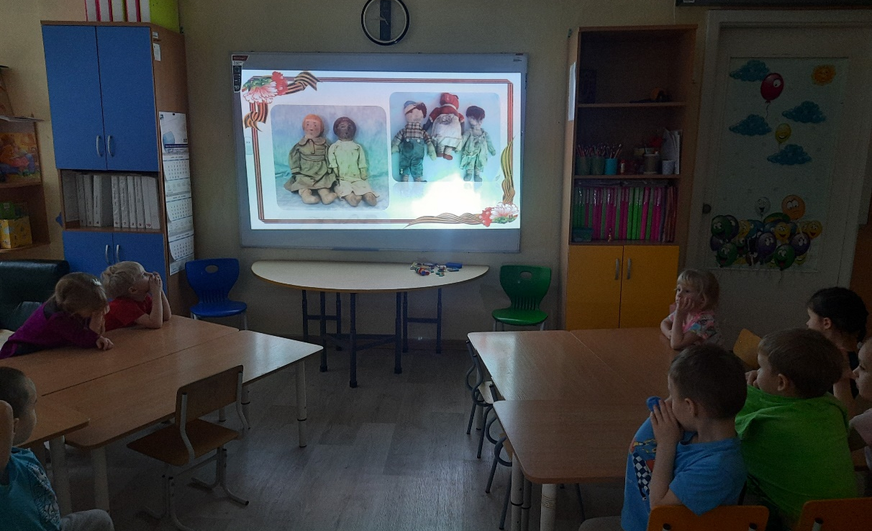
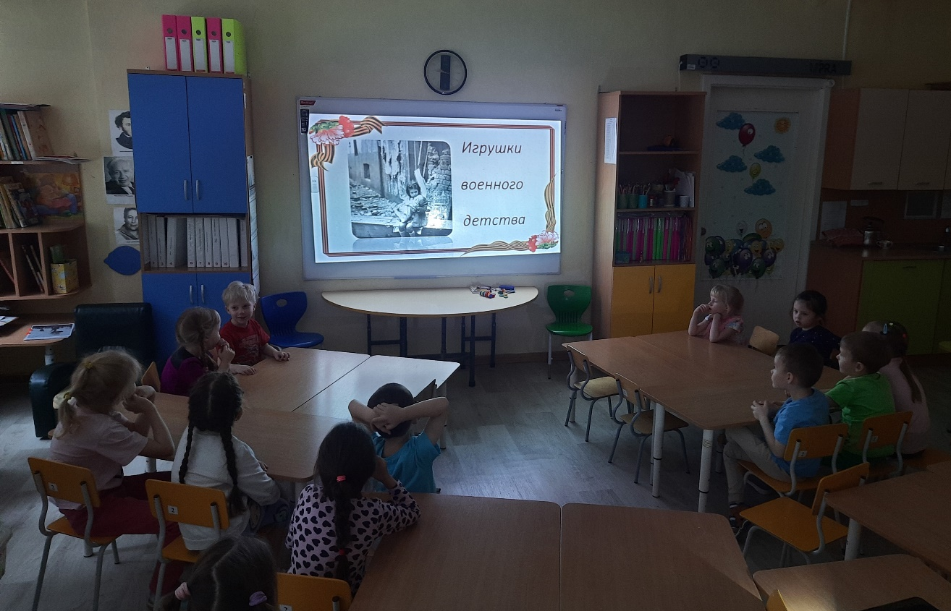
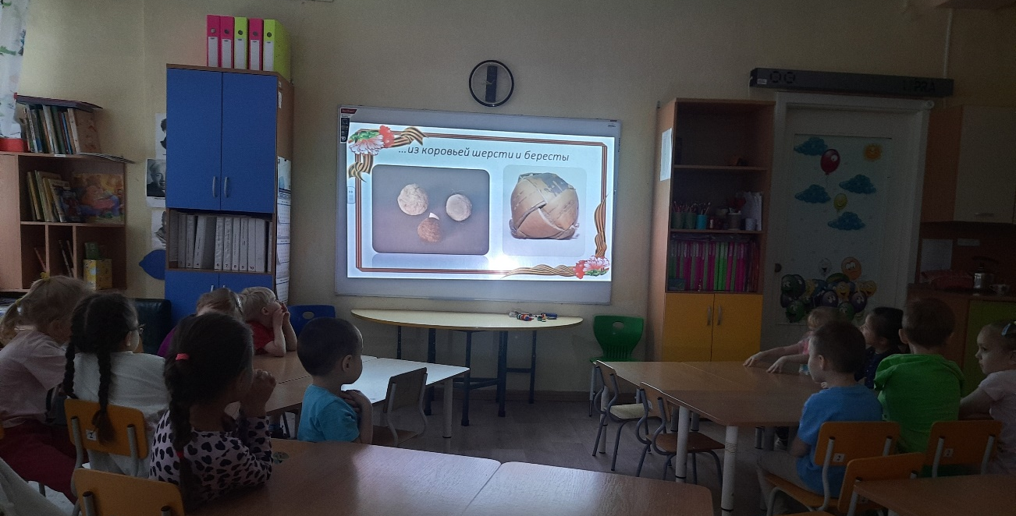
Просмотр презентации «Игрушки военного детства»

Slide 7
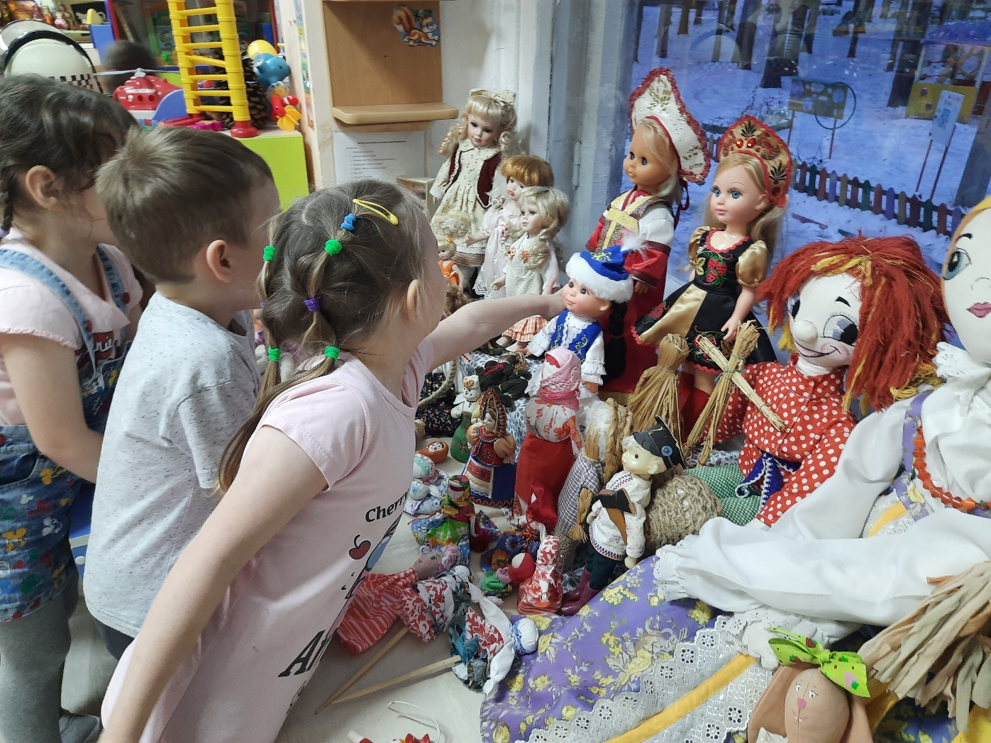
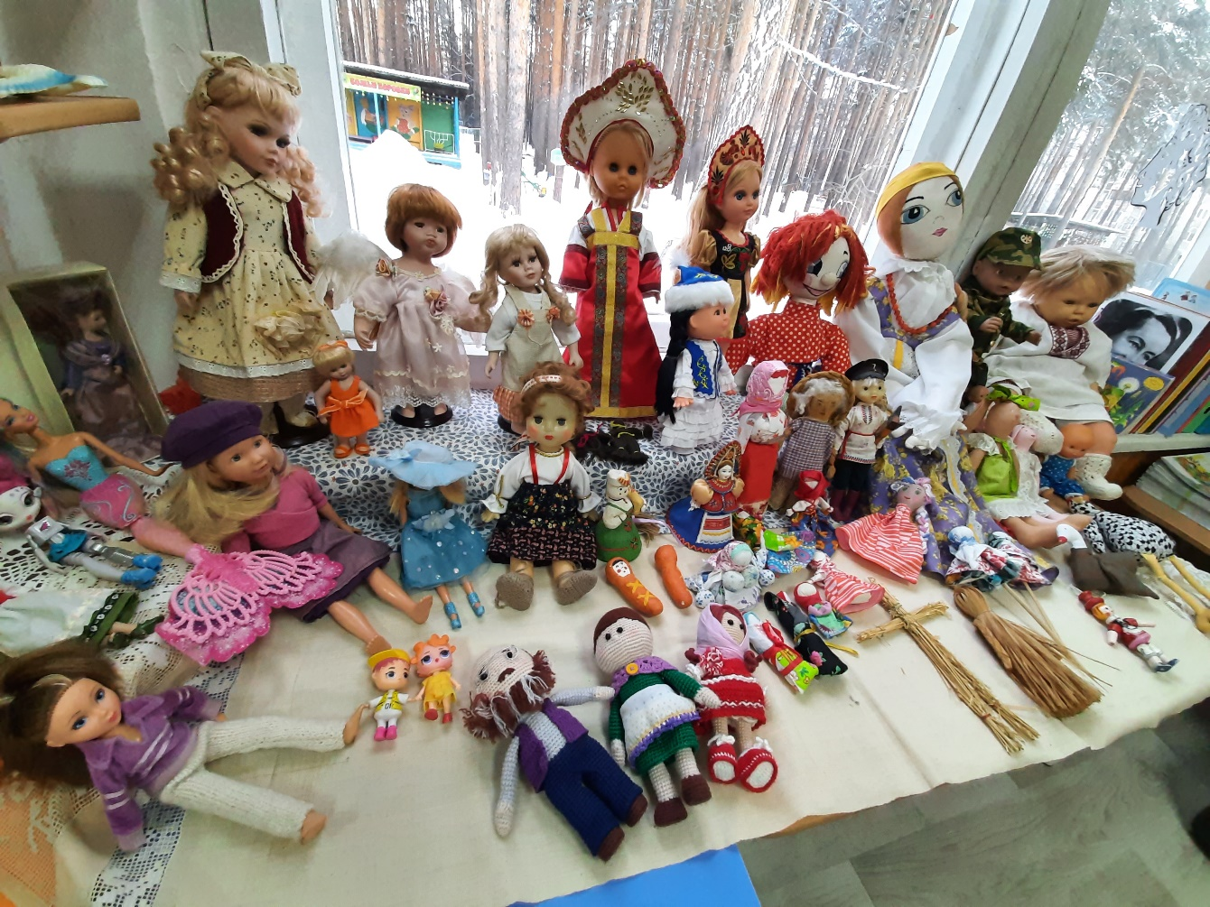
Выставка кукол «От древности до современности»

Slide 8
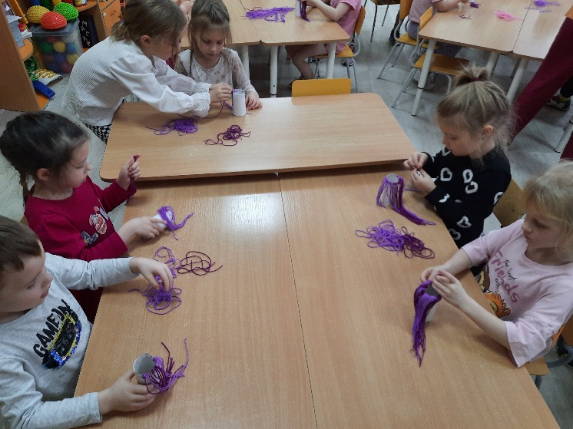
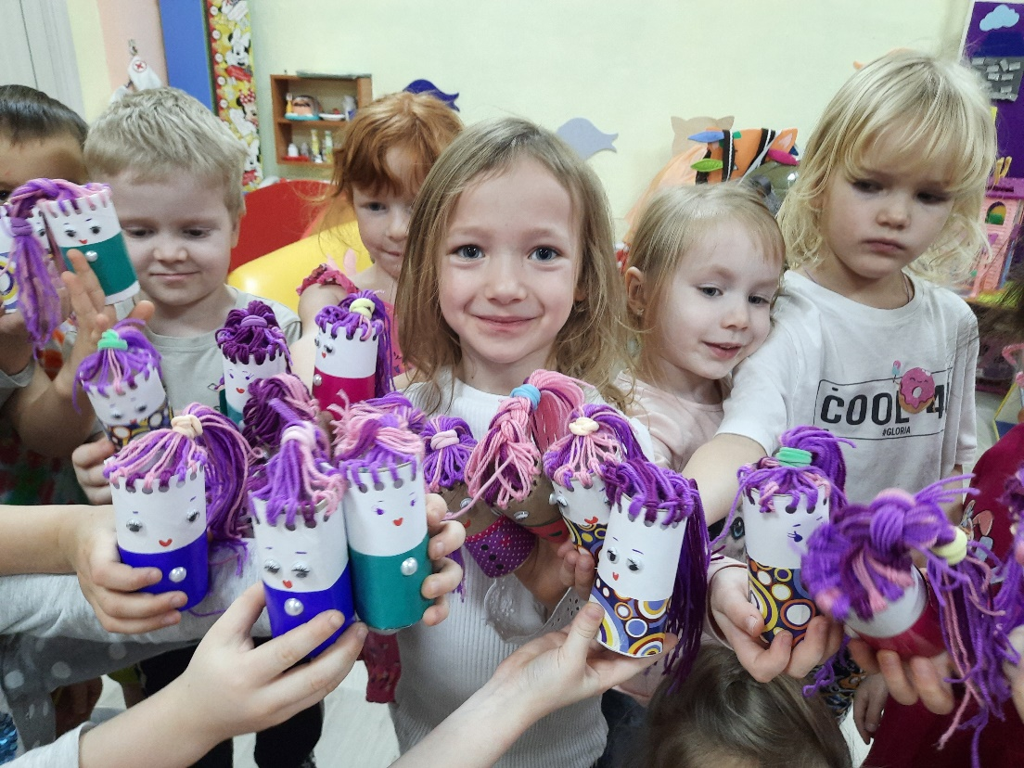
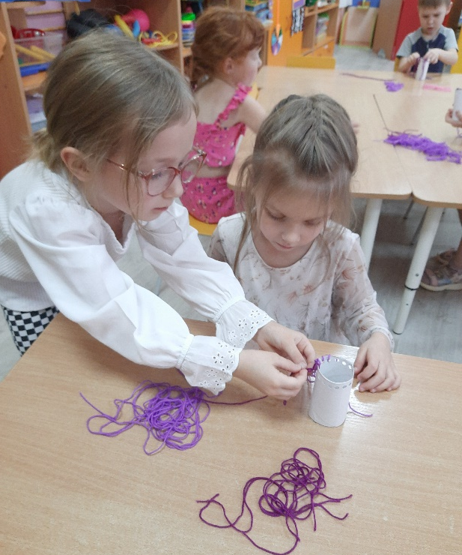
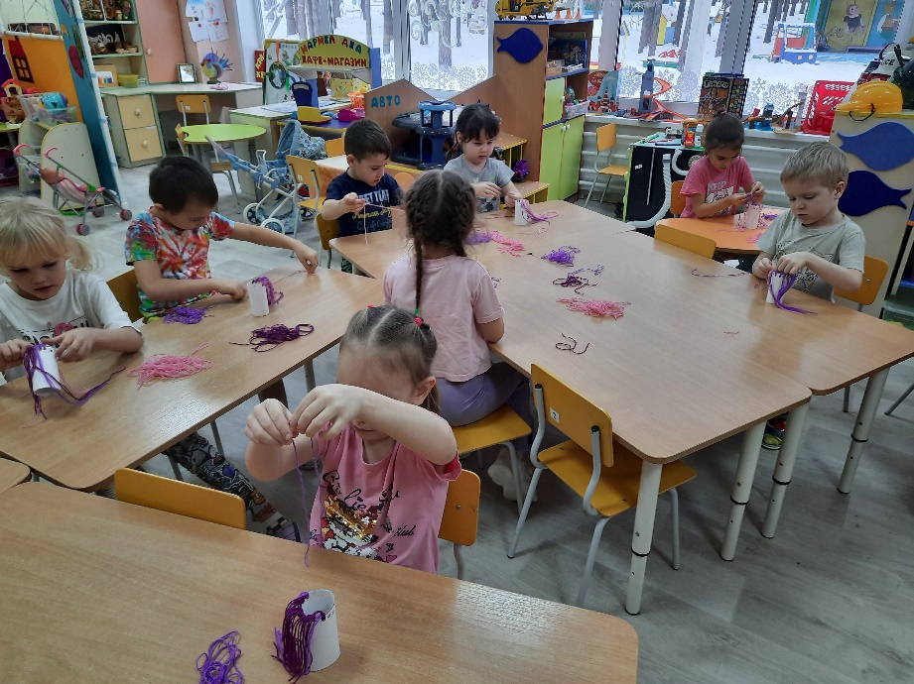
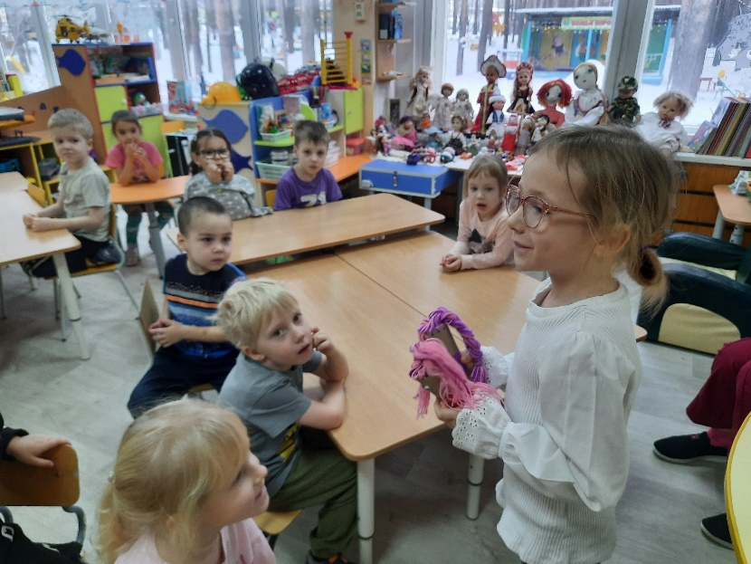
Мастер-класс воспитанницы, подготовленный дома с мамой «Моя любимая кукла»

Slide 9
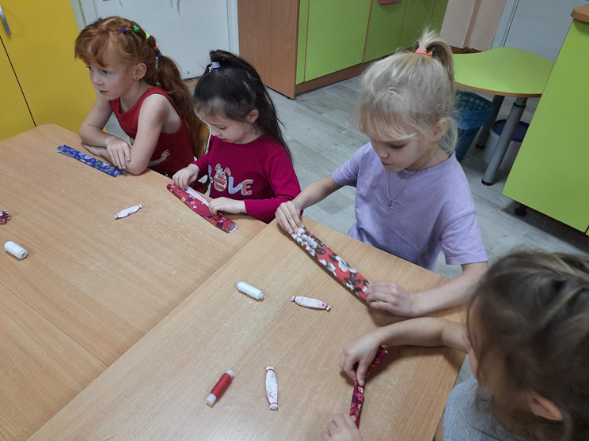
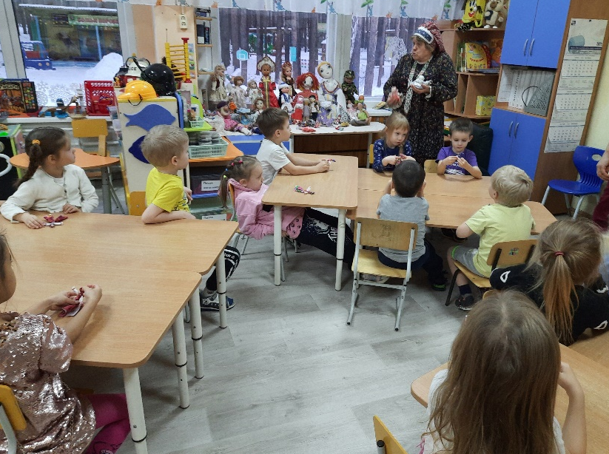
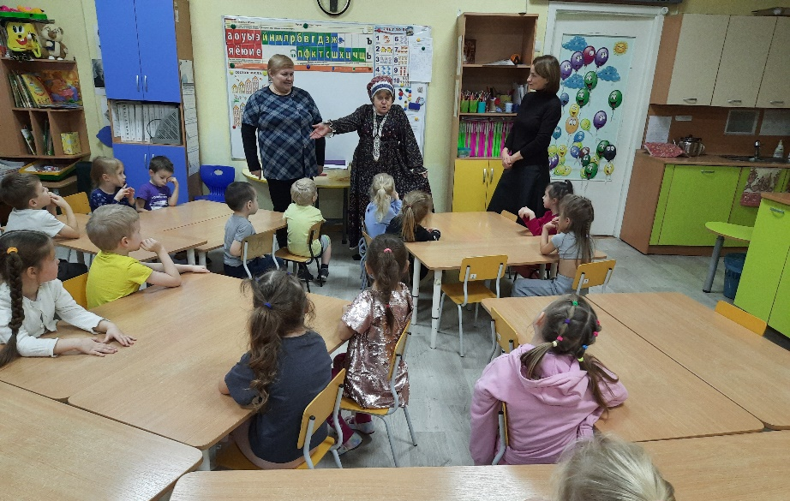
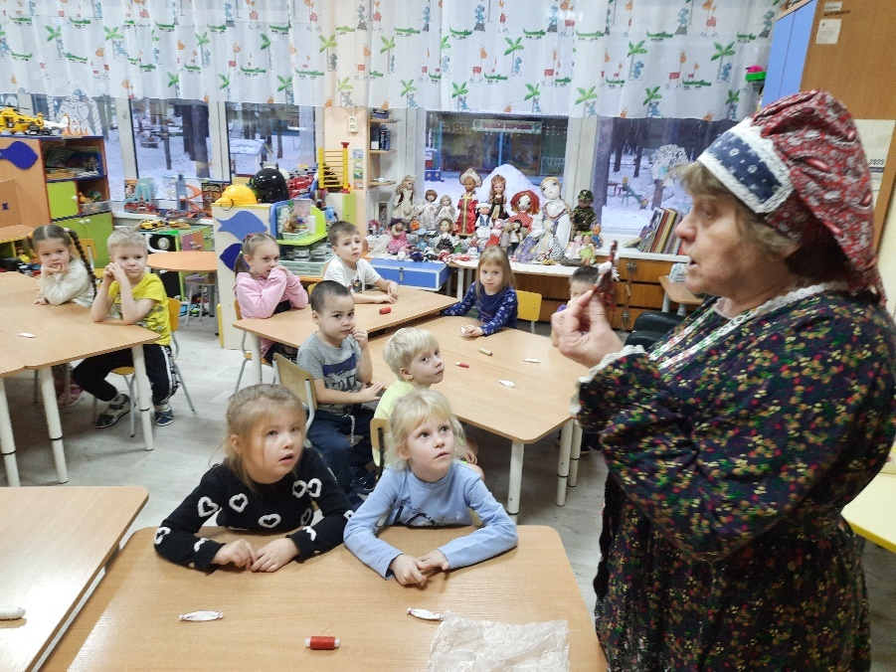
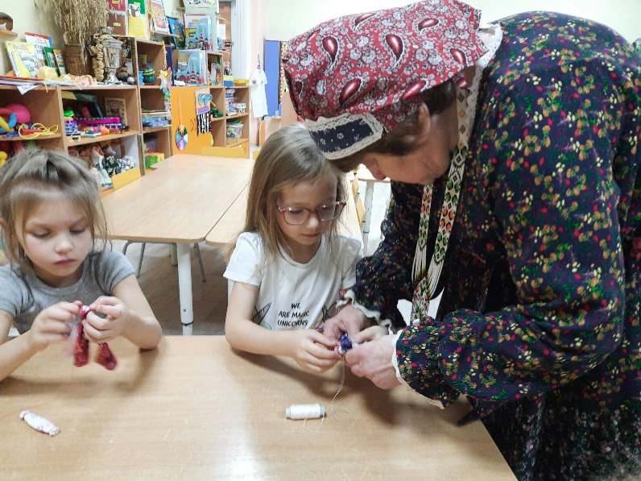
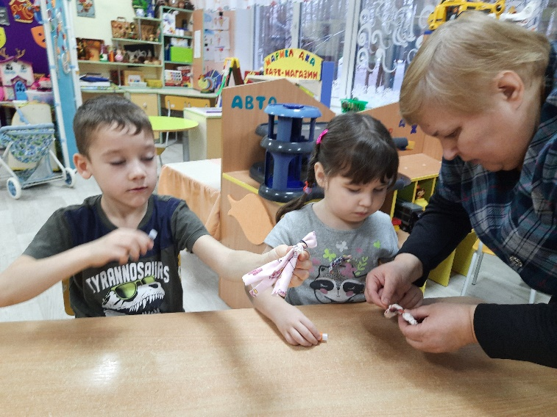
Мастер-класс «Кукла Кувадка» с приглашённым педагогом Г.Р. Кунаш

Slide 10
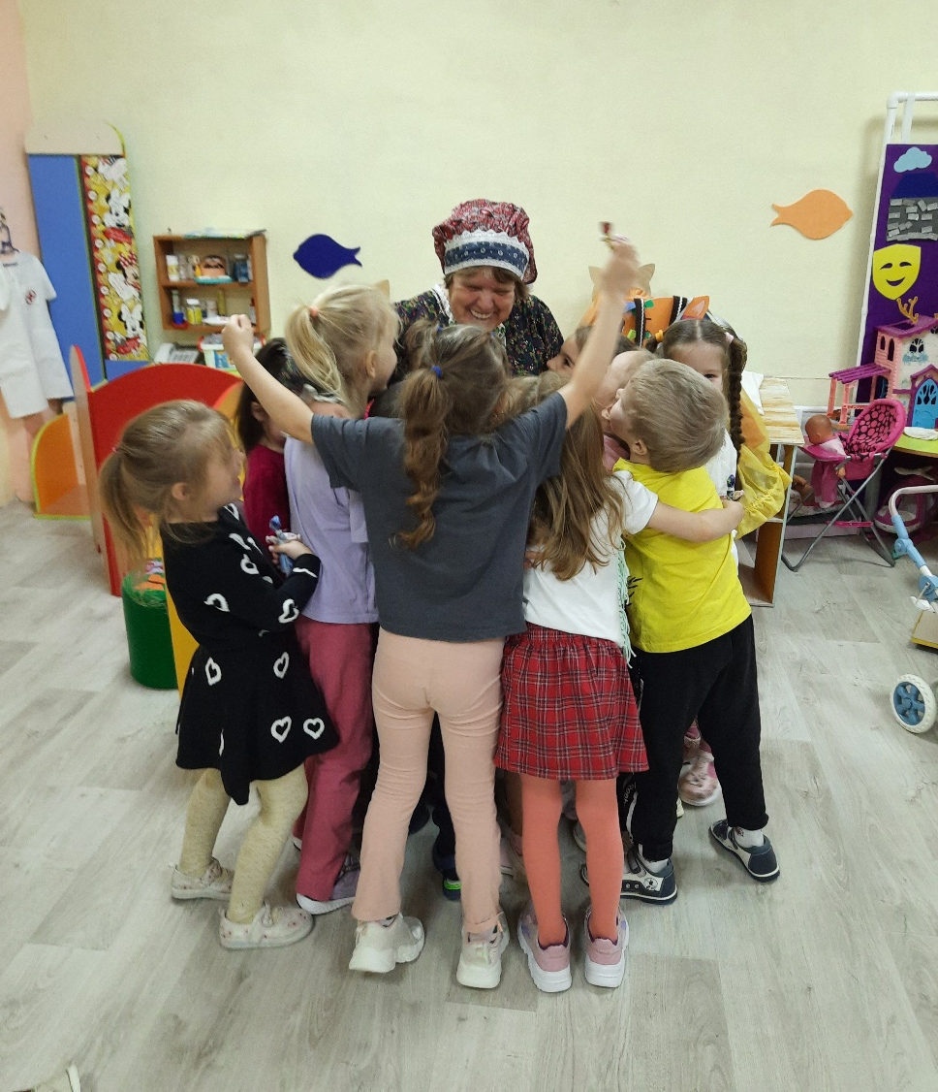
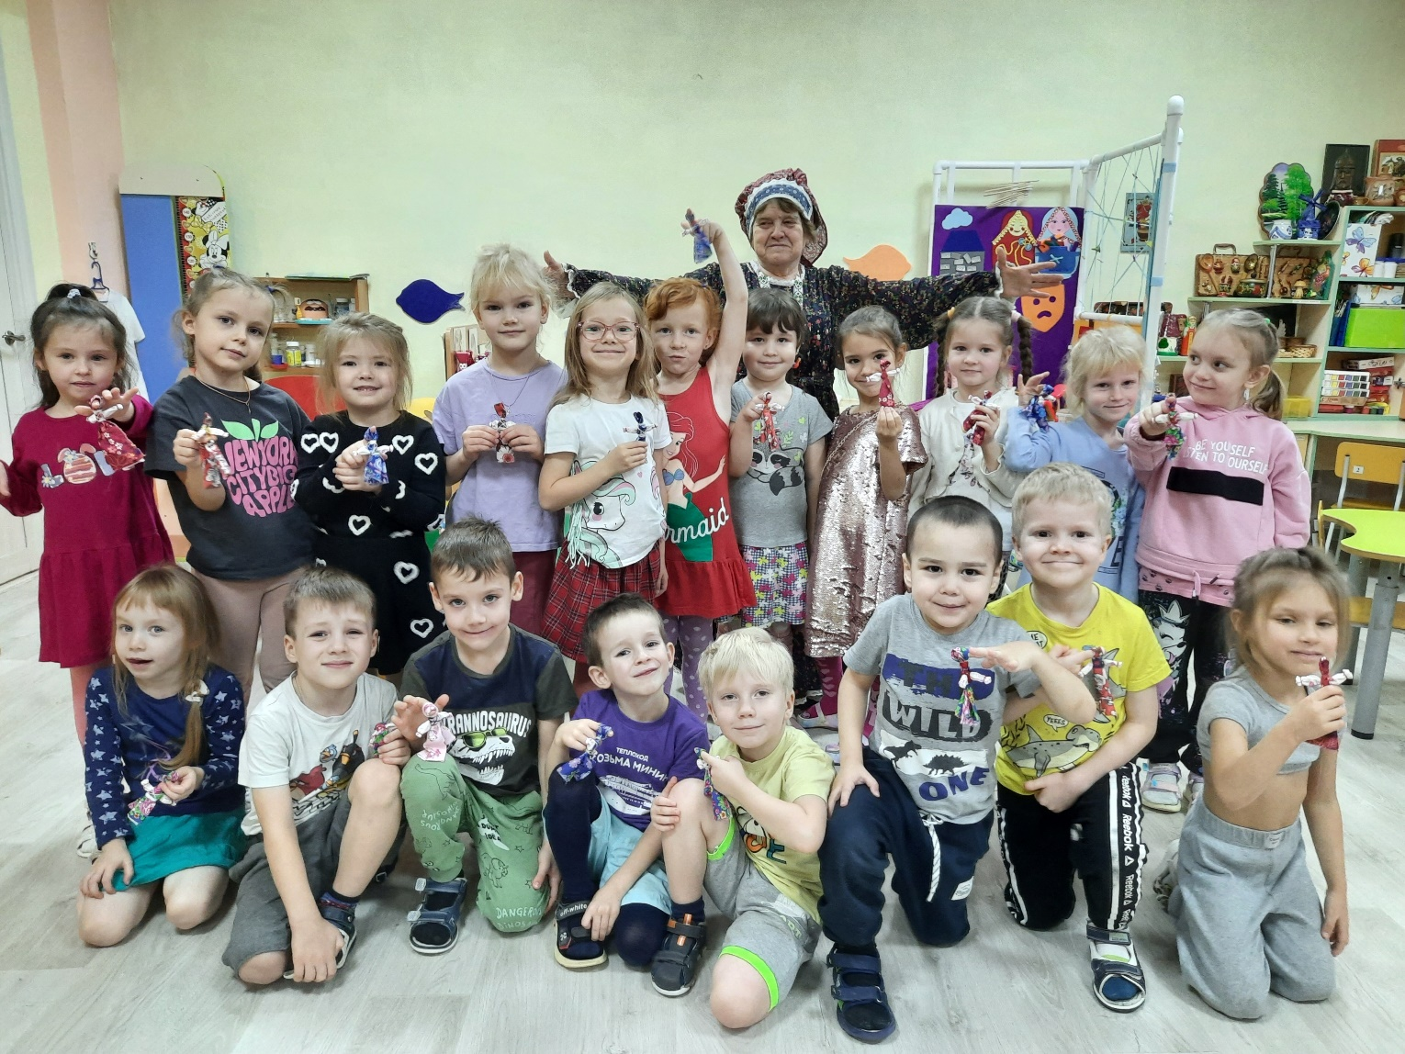
Знакомство с новыми интересными людьми это всегда здорово!

Slide 11
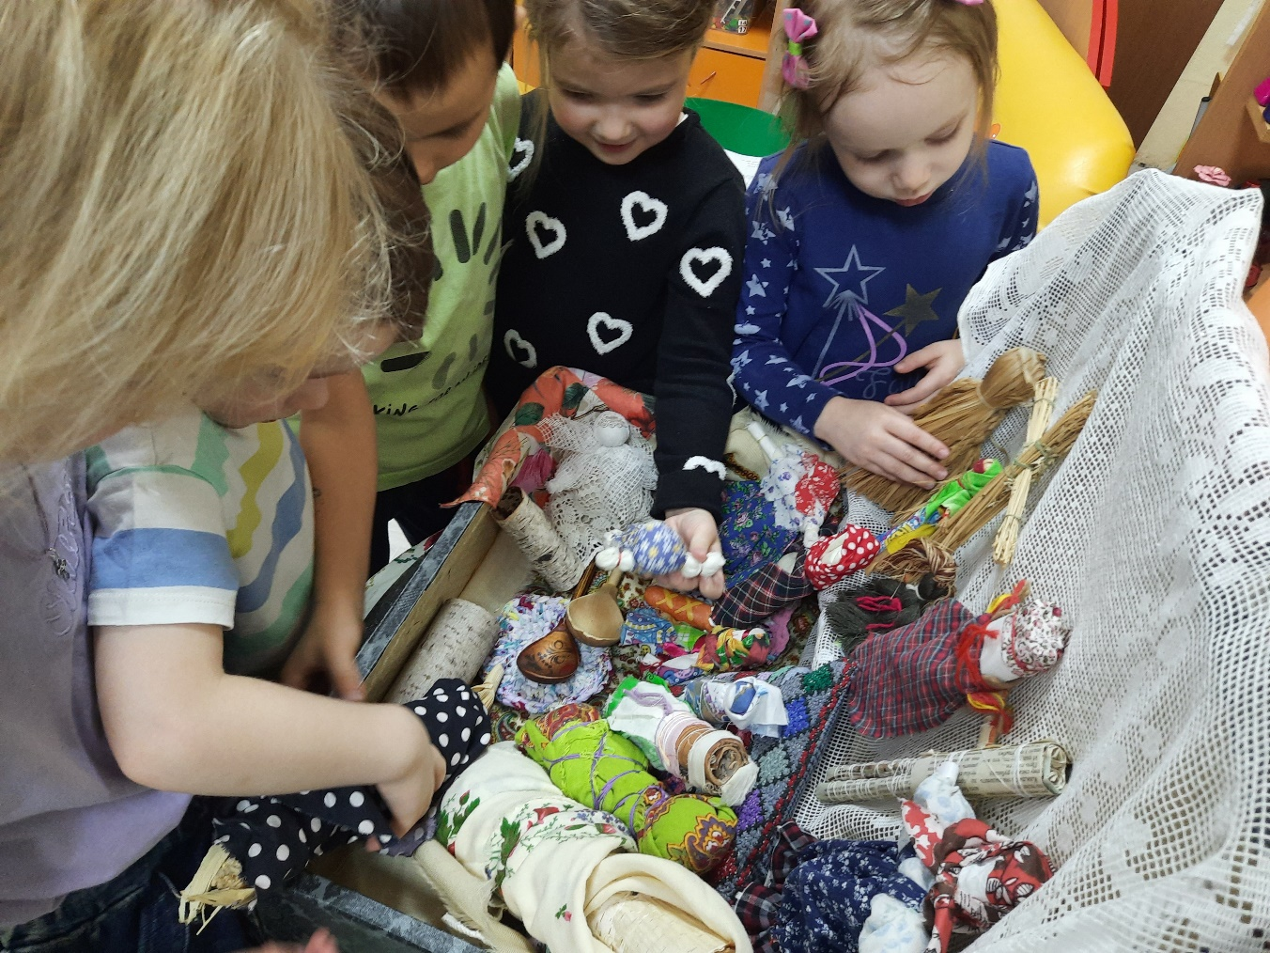
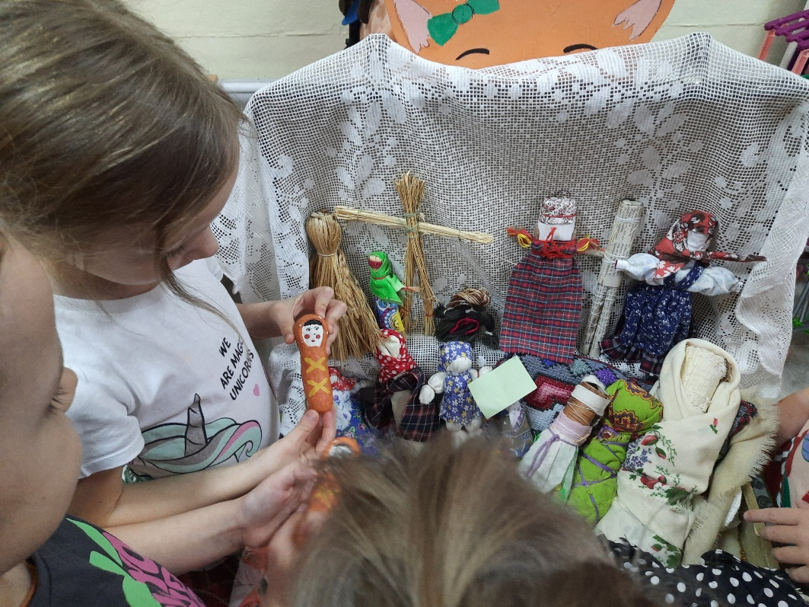
Создание мини - музея в чемодане «Куклы военного детства»
Музей был создан не только стараниями педагогов, но и родителей, которые вылепили и раскрасили куколок из глины, связали «деревенские» коврики, сшили лоскутное одеяльце, чтобы атмосфера музея напоминала быт старого времени. А также дополнили декор старинными вещицами из бабушкиного комода.
Наполняем наш мини-музей куклами

Slide 12
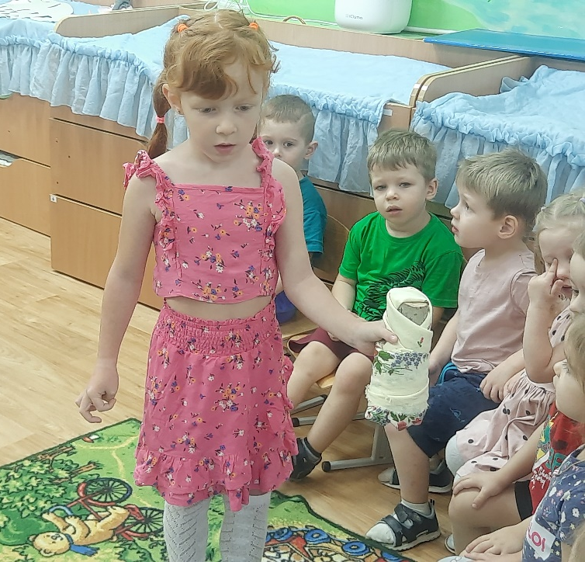
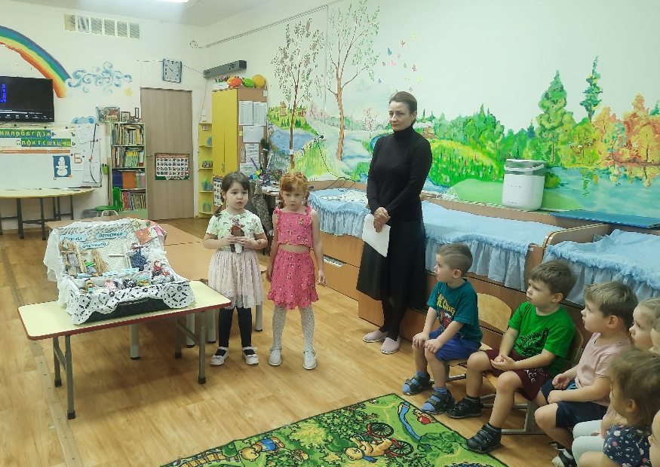
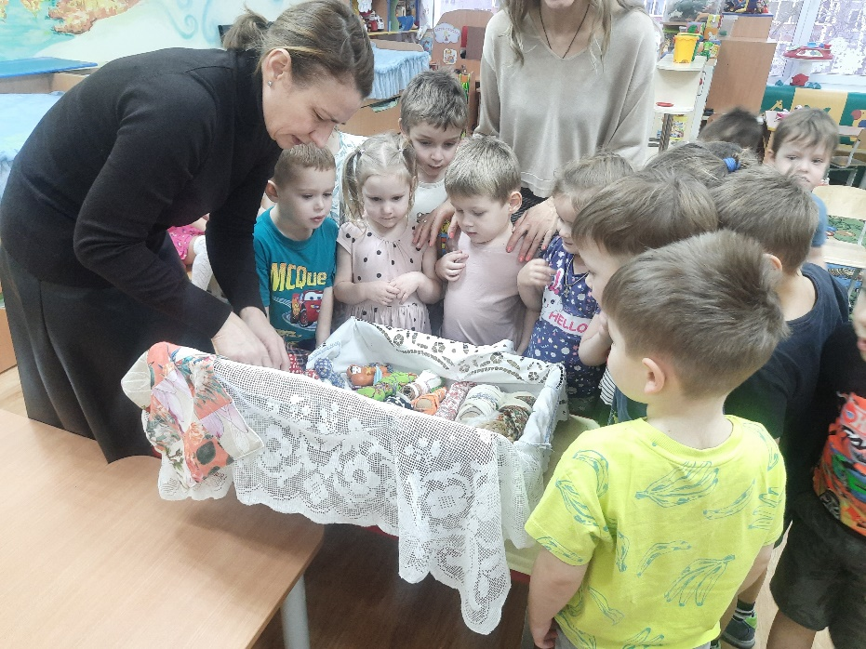
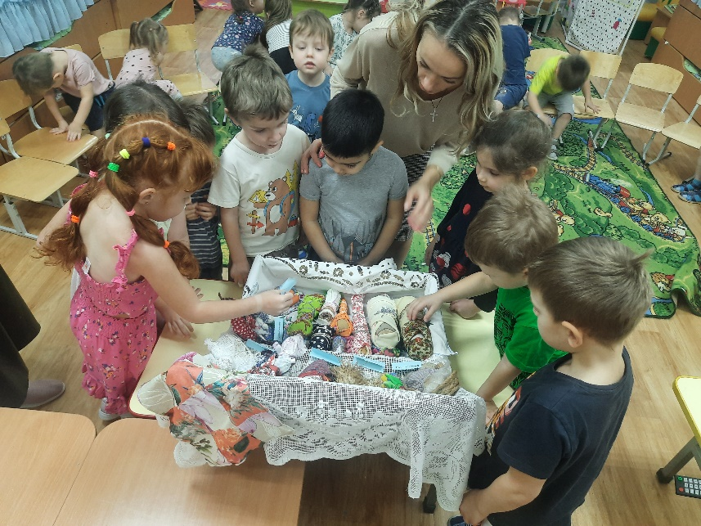
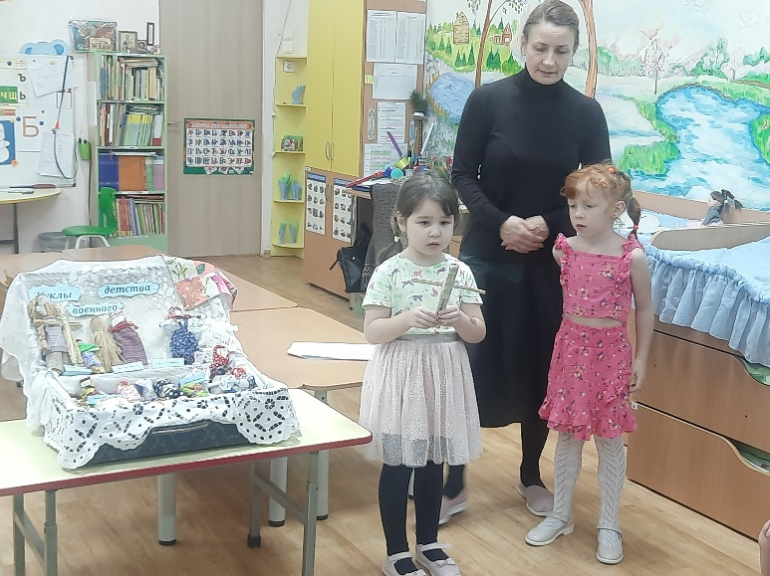
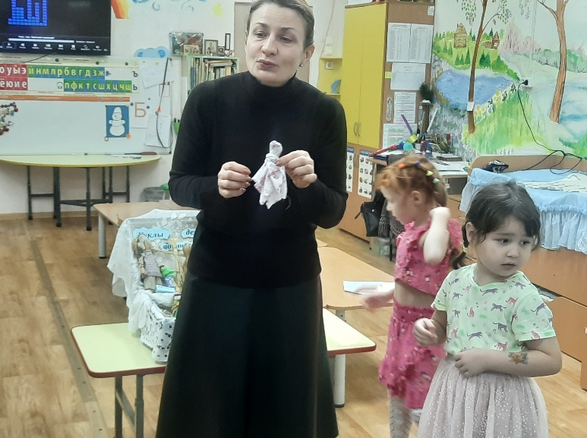
Проведение экскурсии с мини-музеем в других группах ДОУ

Slide 13
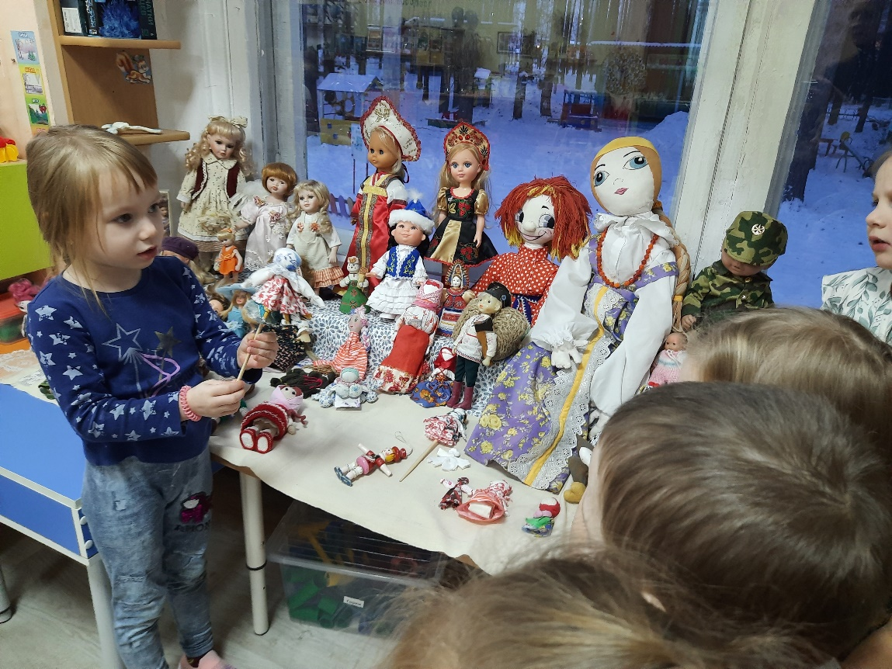
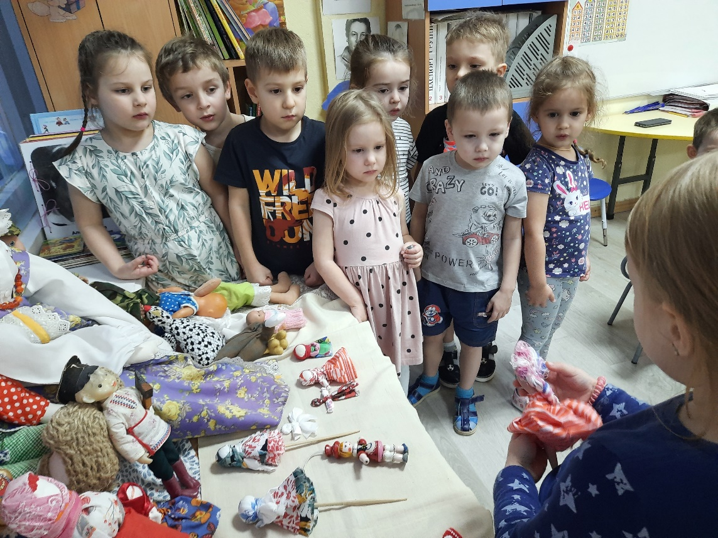
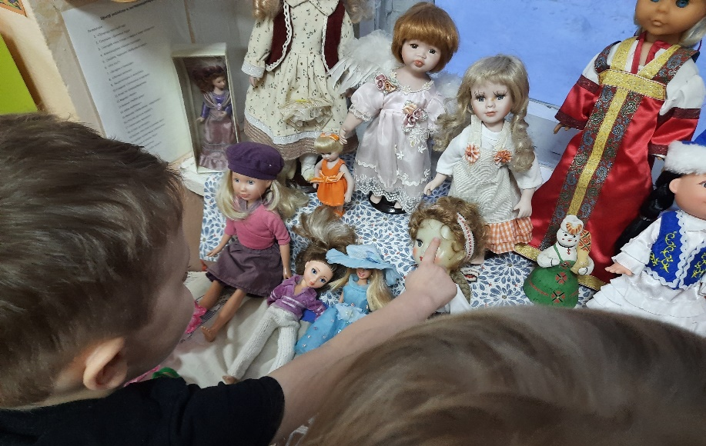
Приглашённые гости из других групп на выставку кукол, рассказ об экспонатах которой проводили сами воспитанники.

Slide 14
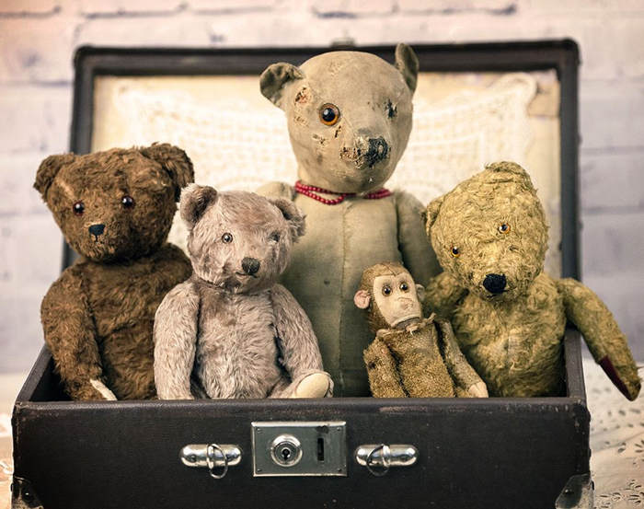
Вывод: Во Время проекта воспитанники познакомились не только с куклами военного времени, но и с реальными фактами из жизни детей войны. Ребята прониклись историями об игрушках, которые помогли выжить или выздороветь малышам в блокаду. Маленькие участники проекта стали бережнее относиться к собственным игрушкам, ценить труд и старания родителей. Научились мастерить кукол из разных материалов, предметов – заместителей. Повысилась мотивация к изготовлению предметов, связанных с нашей историей, желанием поделиться своими знаниями с другими детьми.

Slide 15
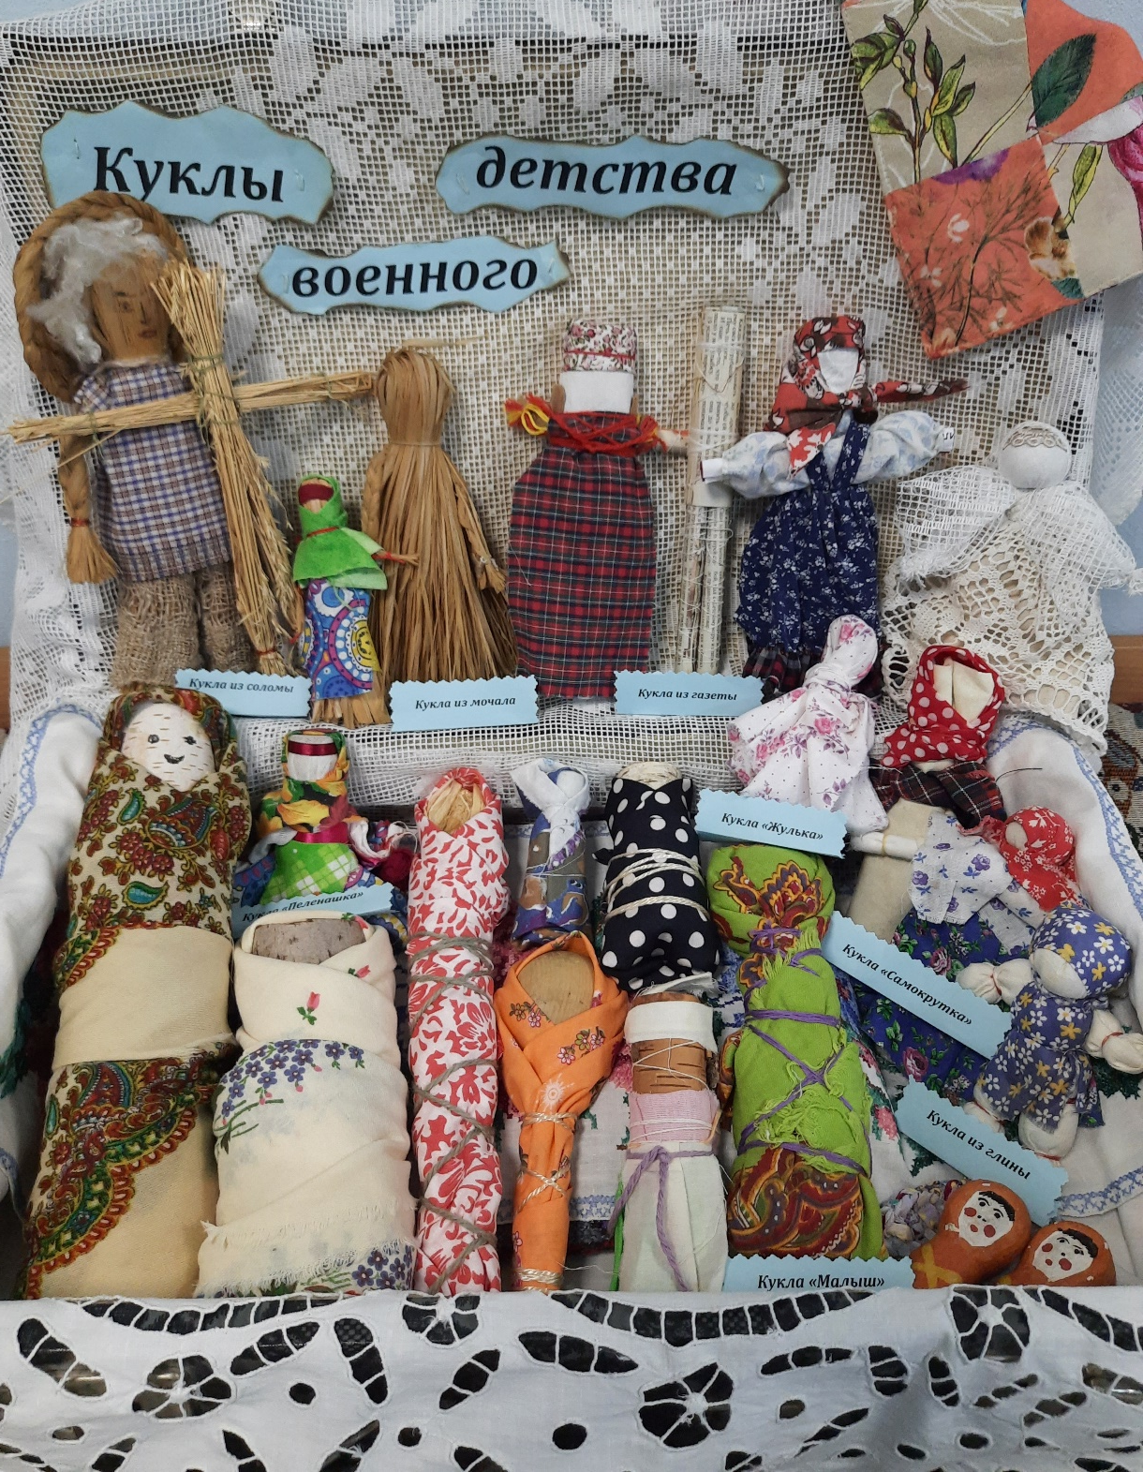
«Где – то в дальнем углу антресолей Дерматиновый, пылью покрытый, Чемоданчик потертый, забытый, В нем хранятся обрывки истории…»

